Slide 1
Unidades de Alimentação e Nutrição Equipamentos
Profª. Drª. Carla B. Nonino

Slide 2
Equipamentos
Os equipamentos complementam o planejamento da área física, uma vez que sua localização define o “layout” da área das UAN
Esta localização deve atender ao fluxo racional das operações evitando:
Cruzamento
Estrangulamentos da circulação
Poluição sonora

Slide 3
Equipamentos
O dimensionamento dos equipamentos tem estreita relação com o número de refeições, porém, sua aquisição depende:
Da política da empresa
Do efetivo da mão de obra
Da rentabilidade do investimento

Slide 4
Equipamentos
Padrão do cardápio
Define a complexidade e sofisticação dos equipamentos
Sistema de distribuição
Especifica a necessidade dos equipamentos e utensílios
Política de compras
Intervém sobretudo na recepção e armazenamento
Outros fatores influenciam na previsão dos equipamentos necessários:
Classificação:
Didaticamente, os equipamentos são classificados em:
Básicos
Apoio

Slide 5
Equipamentos
Equipamentos básicos:
São aqueles necessários a uma UAN , independente de seu objetivo institucional ou social
Podem ser enumerados como:
Fogão
Forno
Panelões
Batedeira
Amaciador de bifes
Descascador de legumes
Fritadeiras
Máquina de lavar louças e
bandejas
Liquidificador
Unidades refrigeradas
Cafeteira
Coifas
Bebedouros

Slide 6
Equipamentos
Equipamentos de apoio:
Auxiliam ou facilitam o trabalho com os equipamentos básicos
Exemplos: Balcão, equipamentos sobre rodízios e outros
Dimensionamento:
Informações imprescindíveis para cálculos específicos de cada tipo de equipamento:
Números de refeições
Tempo de cocção
“Per capita” da preparação

Slide 7
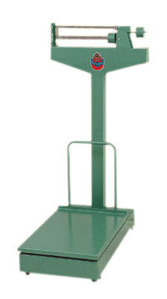
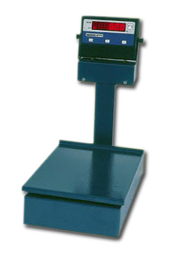
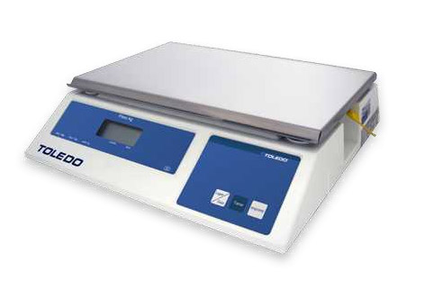
Equipamentos
Balança

Slide 8
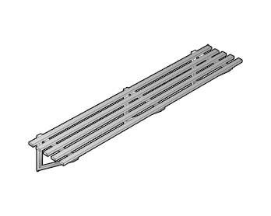
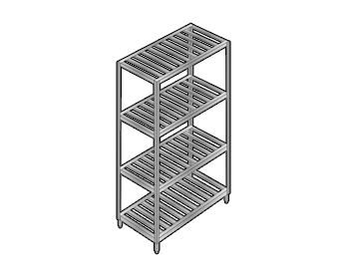
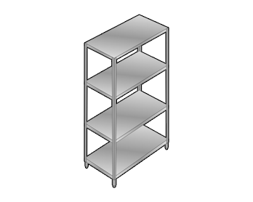
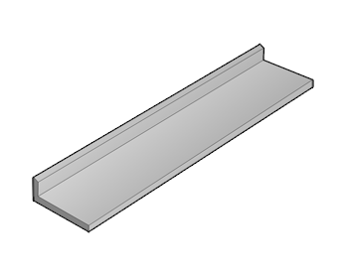
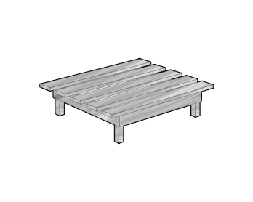
Equipamentos
Estoque:

Slide 9
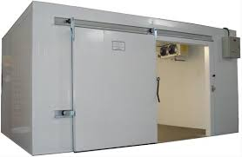
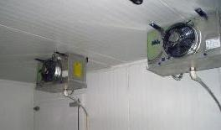
Equipamentos
Câmara frigorífica:

Slide 10
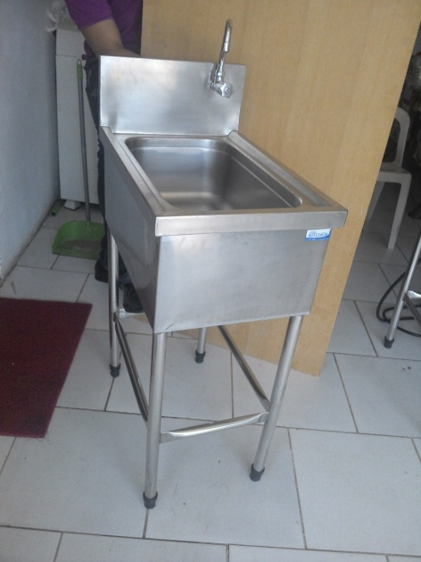
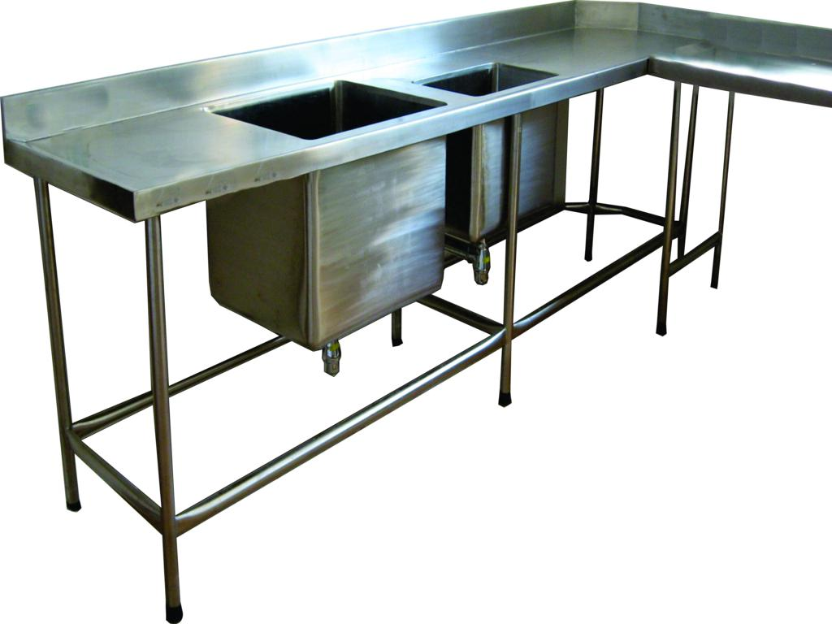
Equipamentos
Cuba para higienização:

Slide 11
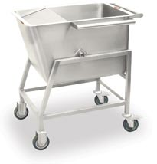
Equipamentos
Carro basculante para lavagem de cereal:

Slide 12
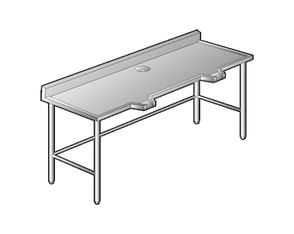
Equipamentos
Mesa para escolha de cereais:

Slide 13
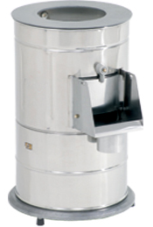
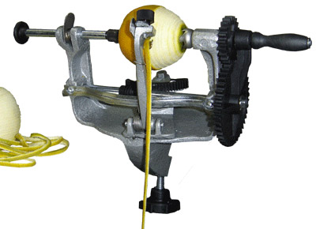
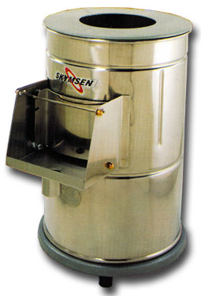
Equipamentos
Descascadores:

Slide 14
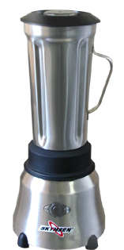
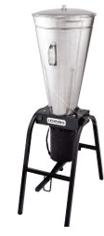
Equipamentos
Liquidificador industrial:

Slide 15
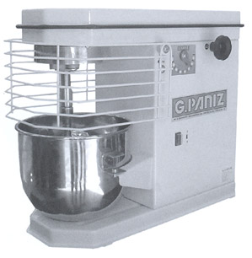
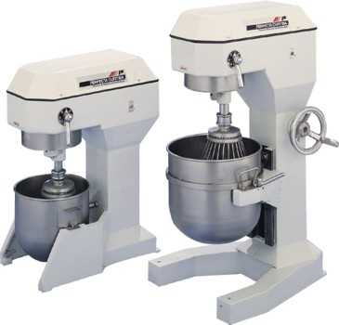
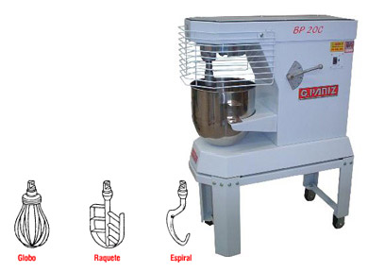
Equipamentos
Batedeira industrial:

Slide 16
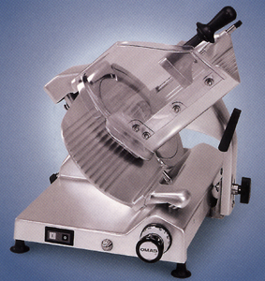
Equipamentos
Cortador de frios:

Slide 17
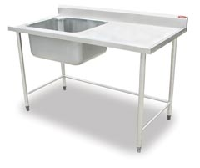
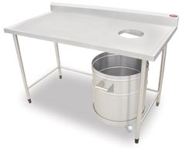
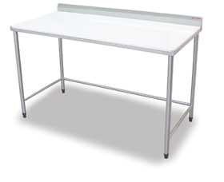
Equipamentos
Mesa de apoio:

Slide 18
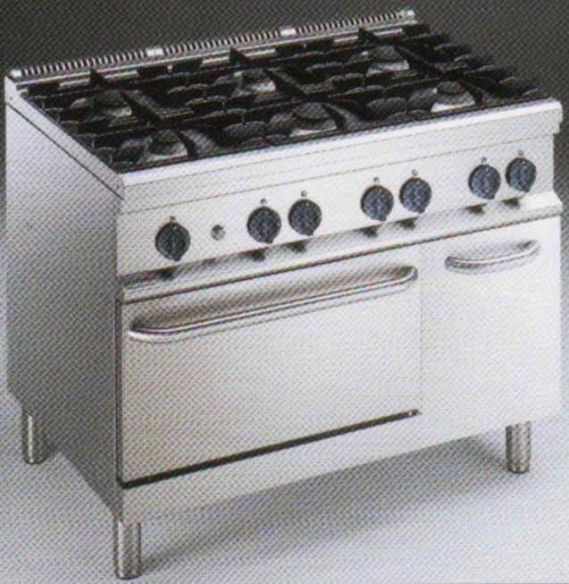
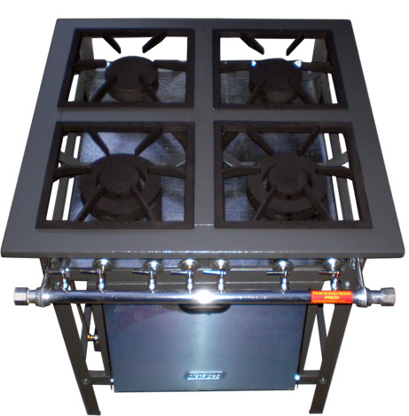
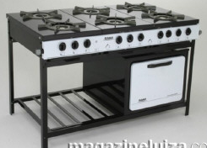
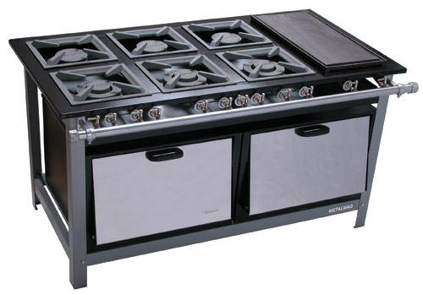
Equipamentos
Fogão industrial:
Pode ser acrescido de forno ou não.

Slide 19
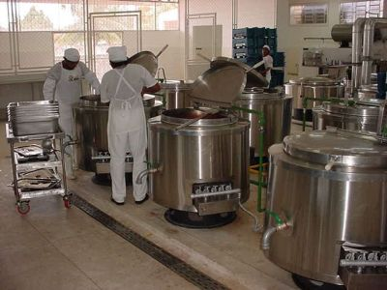
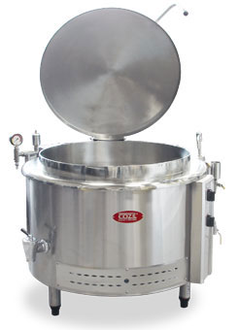
Equipamentos
Caldeirões à vapor:

Slide 20
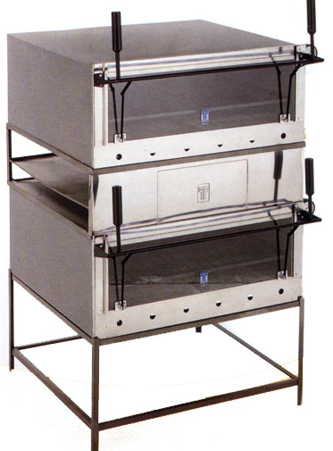
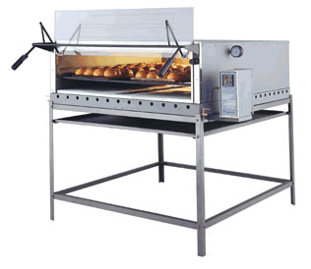
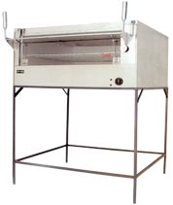
Equipamentos
Forno:

Slide 21
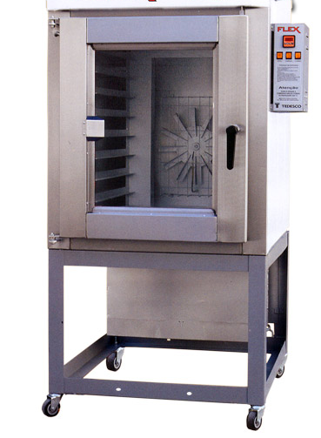
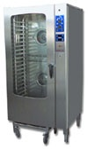
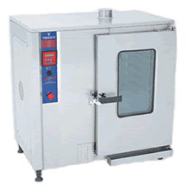
Equipamentos
Forno de convecção:
Atinge altas temperaturas com maior rapidez, as prateleiras internas são removíveis e constituem o carrinho

Slide 22
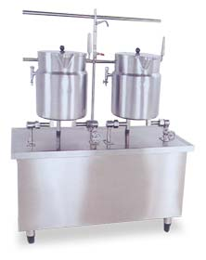
Equipamentos
Báscula:
Funcionamento semelhante ao do caldeirão
É usada na cozinha dietética
ou cozinhas pequenas, que não
tem demanda para o caldeirão
Ideal para preparações
líquidas (sopas, feijão e outros)

Slide 23
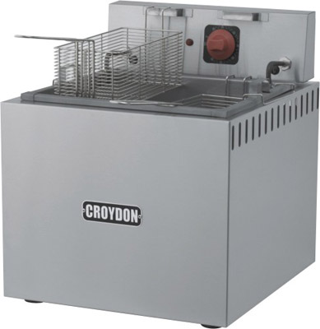
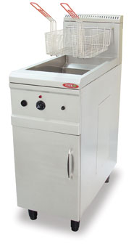
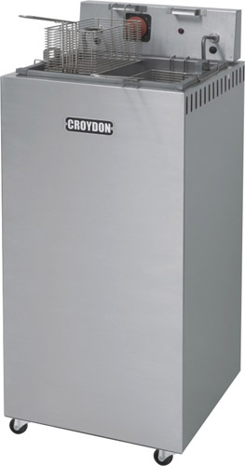
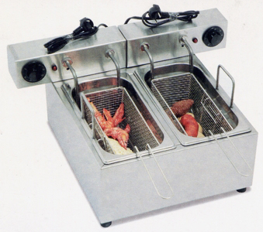
Equipamentos
Fritadeira:
Utilizada para fritura de imersão.

Slide 24
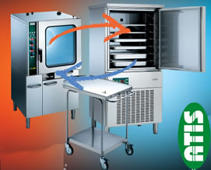
Equipamentos
Sistema coock chill:

Slide 25
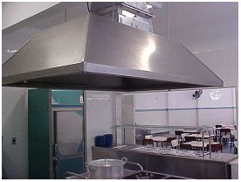
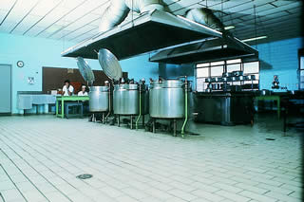
Equipamentos
Coifas:
Obrigatório para fogões e fritadeiras
É importante que se tenha na área de higienização pela presença de altas temperaturas

Slide 26
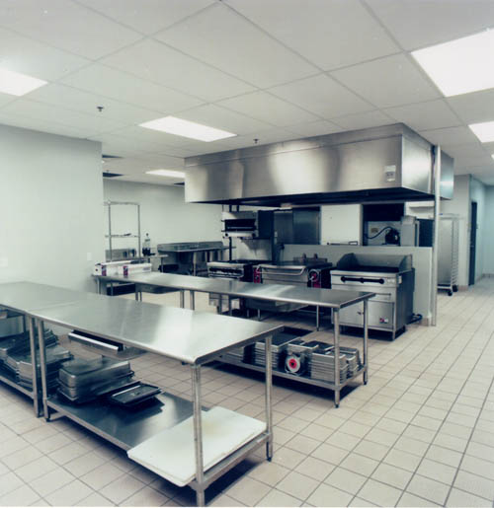
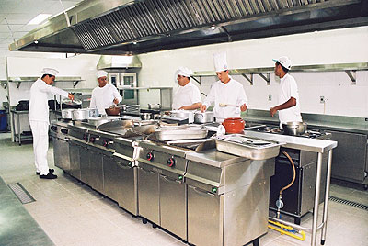
Equipamentos
Mesa do cozinheiro:

Slide 27
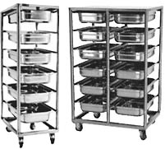
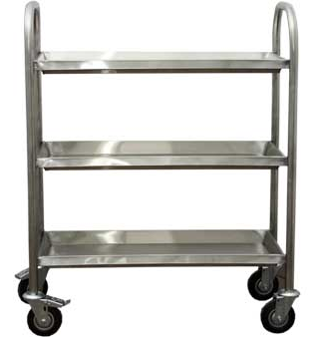
Equipamentos
Carros de apoio:

Slide 28
Equipamentos
Geladeiras:

Slide 29
Equipamentos
Cafeteira elétrica:

Slide 30
Equipamentos
Triturador de lixo:

Slide 31
Equipamentos
Balcão quente e frio:

Slide 32
Equipamentos
Bebedouro:

Slide 33
Equipamentos
Máquina de fazer gelo:

Slide 34
Equipamentos
Refresqueira:

Slide 35
Equipamentos
Banho-maria / balcão térmico:
Mesa com recipiente de banho-maria a vapor ou elétrico

Slide 36
Equipamentos
Modulo de distribuição de bandejas, talheres e pães:

Slide 37
Equipamentos
Máquina de lavar louças
Com pré-lavagem, lavagem , enxague e secagem
As gavetas são diferenciadas para pratos, copos, talheres, xicaras e bandejas

Slide 38
EXERCÍCIO
5 grupos
Cada grupo vai pesquisar sobre:
Forno combinado
Descascador de legumes
Sistema Coock chill
Máquina de lavar louça
Fritadeira
Equipamento - novidade na área de UAN
Para cada equipamento deve se responder as seguintes questões:
Funções
Capacidade
Usado para quantas refeições
Observação: pesquisar diferentes marcas

